Slide 1
Überblick Figurenkonstellation Der Steppenwolf
Leitfragen, Anmerkungen und Arbeitsaufträge im Notizbereich

Slide 2
Harry Haller
Notes:
Leitfragen:
Habt ihr Idole? (Youtuber, Gamer, Sportler etc.) – Was zeichnet sie aus? – Was macht sie zu ihren Idolen? Etc.
Welche Vorbilder hat Harry Haller? → Die Unsterblichen – Was zeichnet sie aus? – Was bewundert er an ihnen?

Slide 3
Mozart
Goethe
Harry Haller
Notes:
Leitfragen:

Slide 4
Vermieterin
Herausgeber
Professor
Seine Frau
Mozart
Goethe
Harry Haller
Notes:
Leitfragen:
Eine andere Figurengruppe hat Harry Haller ebenso maßgeblich geprägt. Sie ist stark mit seiner Vergangenheit, seiner Kindheit verknüpft.
Das Bürgertum (einschweben lassen)
Wer gehört in diese Gruppe? – Sie lässt sich in zwei Untergruppen einteilen.
→ Vermieterin / Herausgeber und Professor und Frau

Slide 5
Vermieterin
Herausgeber
Professor
Seine Frau
Mozart
Goethe
Harry Haller
Hermine / Pablo / Maria
Notes:
Leitfragen:
Eine dritte Gruppe an Personen übt einen Einfluss auf Harry Haller aus.
→ Hermine, Pablo, Maria

Slide 6
Vermieterin
Herausgeber
Professor
Seine Frau
Mozart
Goethe
Die Unsterblichen
Bürgertum
Harry Haller
Ziel:
ein glücklicher(er) Mensch zu werden, das Leben gelassen ertragen zu lernen
Problem / Konflikt:
seine Sichtweise auf das Leben, auf das, was wichtig und richtig ist
Hermine / Pablo / Maria
Notes:
Harry Hallers Ziel?
Das Problem dabei?
Wodurch wird diese Sichtweise beeinflusst?
Wie gelangt er an sein Ziel?
AA Gruppenarbeit/Erarbeitung

Slide 7
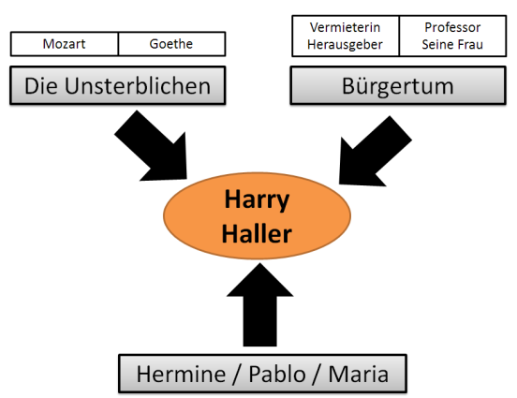
Arbeitsauftrag
AA Gruppenarbeit/Erarbeitung:
Wie werden die Figuren charakterisiert? Was erfahren wir aus den Textstellen über ihr Aussehen, ihr Verhalten?
Welche Einstellung Harry Hallers gegenüber der Gruppierung/der Personen wird deutlich?
Welchen Einfluss haben sie auf Harry Hallers Entwicklung? Was ist somit ihre Funktion?
Notes:
AA Gruppenarbeit/Erarbeitung:
Arbeitsteilig die unterschiedlichen Gruppen („Die Unsterblichen“, „Das Bürgertum“, „Hermine / Pablo / Maria“) erarbeiten.
Wesentliche Textstellen können vorgegeben und als vorbereitende Hausaufgabe gestellt werden.
Leitfragen bei der Erarbeitung könnten sein:
Wie werden die Figuren charakterisiert? Was erfahren wir aus den Textstellen über ihr Aussehen, ihr Verhalten?
Welche Einstellung Harry Hallers gegenüber der Gruppierung/der Personen wird deutlich?
Welchen Einfluss haben sie auf Harry Hallers Entwicklung? Was ist somit ihre Funktion?

Slide 8
Vermieterin
Herausgeber
Professor
Seine Frau
Mozart
Goethe
Die Unsterblichen
Bürgertum
Harry Haller
Ziel:
Problem / Konflikt:
Hermine / Pablo / Maria
Notes:
Arbeitsblatt: diese Folie mittig ausdrucken, die SuS ergänzen dann handschriftlich

Slide 9
Vermieterin
Herausgeber
Professor
Seine Frau
Mozart
Goethe
Hier will er dazugehören!
Er bewundert sie:
schaffen Kunstwerke
Hier kommt er her!
Sind ihm vertraut - er verachtet sie:
Technikverehrer
Kriegshetzer
Heuchler
Harry Haller
Diese Seite(n) hat er an sich negiert!
Bezeichnet er als Steppenwolf.
Hermine / Pablo / Maria
Notes:
Bürgertum:
Hier kommt er her! → seine Kindheit und Jugend, durchaus schöne Momente
Er verachtet sie:
Technikverehrer (vgl. Teestunde, Neffe bastelt an Radio, S. 134)
Kriegshetzer (vgl. Einladung beim Professor, hat Zeitung der Miltiaristen – und Kriegshetzepartei, S. 105)
Heuchler (vgl. auch Selbstkritik, hat sich nicht für seine Überzeugungen an die Wand stellen lassen, S. 167)
Die Unsterblichen:
Hier will er dazugehören! → Deshalb liest er so viel
Er bewundert sie:
Schaffen Kunstwerke → Ewiges, Unsterbliches
Wobei er herausfindet (Goethe-Traum, S. 122-128 und Pablo/Mozart im magischen Theater, S 270ff.), dass die Unsterblichen gar nicht so vergeistigt sind, wie er annimmt; sie necken ihn, sind kindisch etc. und lachen auch über sich selbst (Humor als Ausweg).
Bohemiens: Hermine, Pablo, Maria:
Diese Seite hat er an sich negiert! → „…das ganze übrige Chaos von Fähigkeiten, Trieben, Strebungen hatte ich als lästig empfunden und mit dem Namen Steppenwolf belegt.“ (166)

Slide 10
Bürgertum:
Hier kommt er her! / Sind ihm vertraut.→ seine Kindheit und Jugend, durchaus schöne Momente
Er verachtet sie:
Technikverehrer (vgl. Teestunde, Neffe bastelt an Radio, S. 134)
Kriegshetzer (vgl. Einladung beim Professor, hat Zeitung der Militaristen – und Kriegshetzepartei, S. 105)
Heuchler (vgl. auch Selbstkritik, hat sich nicht für seine Überzeugungen an die Wand stellen lassen, S. 167)
Die Unsterblichen:
Hier will er dazugehören! → Deshalb liest er so viel,
Er bewundert sie:
Schaffen Kunstwerke → Ewiges, Unsterbliches
Wobei er herausfindet (Goethe-Traum, S. 122-128 und Pablo/Mozart im magischen Theater, S 270ff.), dass die Unsterblichen gar nicht so vergeistigt sind, wie er annimmt; sie necken ihn, sind kindisch etc. und lachen auch über sich selbst (Humor als Ausweg).
Bohemiens: Hermine, Pablo, Maria:
Diese Seite hat er an sich negiert! → „…das ganze übrige Chaos von Fähigkeiten, Trieben, Strebungen hatte ich als lästig empfunden und mit dem Namen Steppenwolf belegt.“ (166)

